Slide 1
Agenda
Why microservices?
Types of integration
Messaging
RabbitMq
Why Masstransit?
Patterns

Slide 2


Одноклеточный монолит.

Slide 3
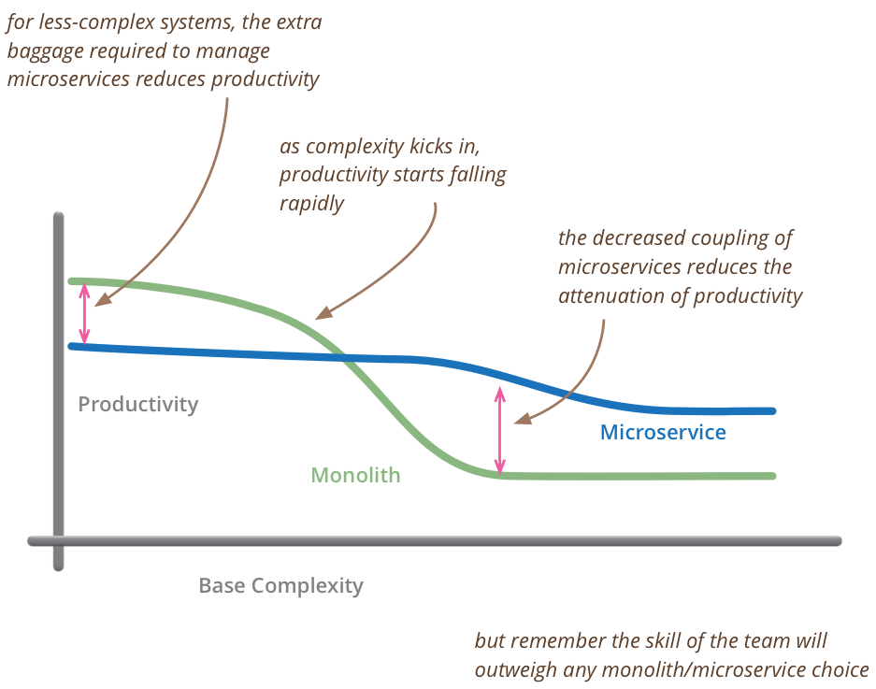
Monolith with microservices

Slide 4
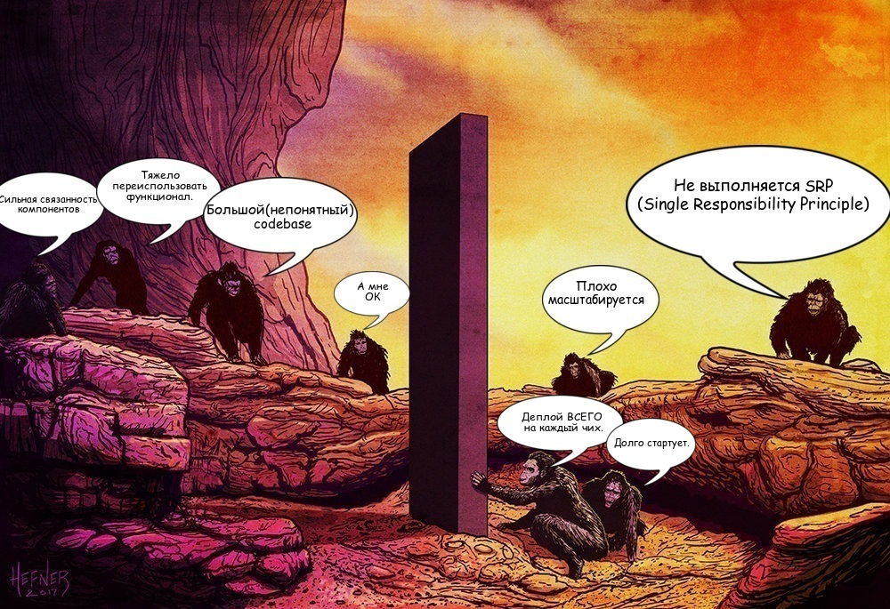
Why not all together?

Slide 5
Problems solved with microservices
Распеределение нагрузки (масштабировать только то, что нужно масштабировать)
Отложенная обработка
Разнесение ответственности

Slide 6
Kinds of integration
Обмен файлами (хардкор, для тех, кто не знает ни одну базу)
Shared Database
Rest/Rpc
Messaging

Slide 7
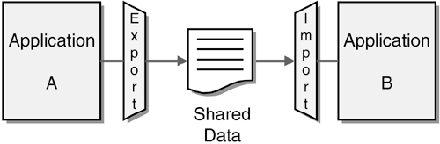
Обмен файлами
Дешево, сердито.
Небезопасно (никакой транзакционности, проблемы с concurrency, проблемы с безопасностью)
Несогласованность формата
Несогласованность во времени

Slide 8
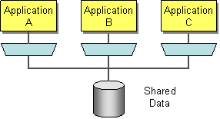
Shared Database
Популярно.
Транзакционно
Сильно связно (эволюционирование схемы базы затруднено)
Размазывание логики по сервисам. No cohesion

Slide 9
RPC/Rest
Популярно.
Данные и поведение инкапсулировано в конечных сервисах
Необходимость обрабатывать таймауты.
Сложность обработки исключений при большой цепочке вызовов.

Slide 10
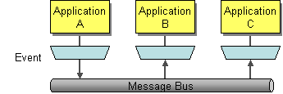
Messaging
Ассинхронность
Lose coupling. Сервисы ничего не знают друг о друге, а только посылают сообщения в единую точку маршрутизации
Надежность
Realtime

Slide 11
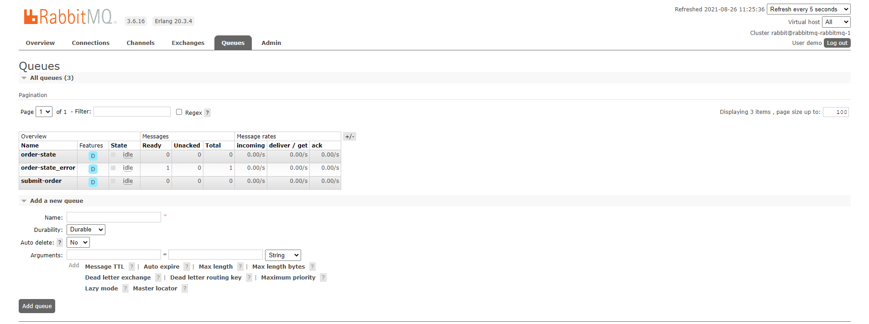
RabbitMq
RabbitMQ is the most widely deployed open source message broker.
AMQP 0-9-1
Management tools
Primitives:
Exchange
Queue
Binding
Publisher
Consumer
Message

Slide 12
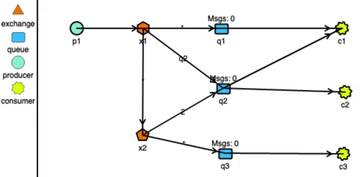
Routing

Slide 13
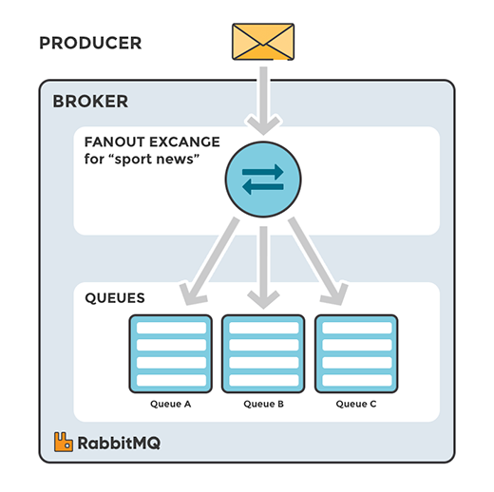
Fanout

Slide 14
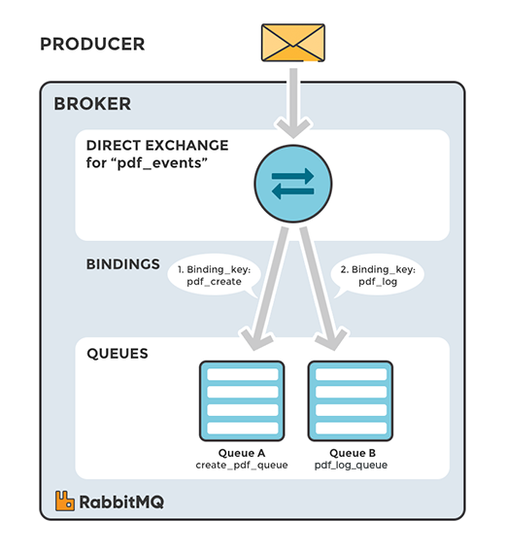
Direct

Slide 15
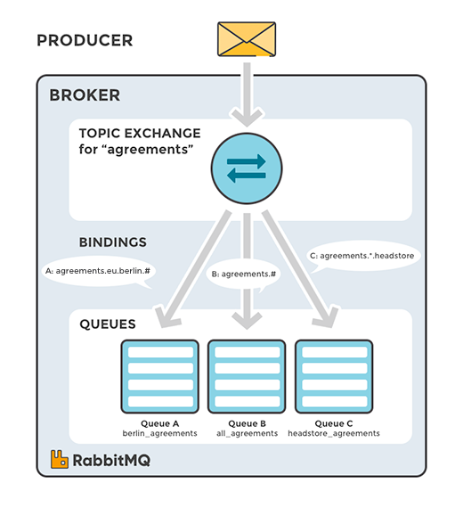
Topic

Slide 16
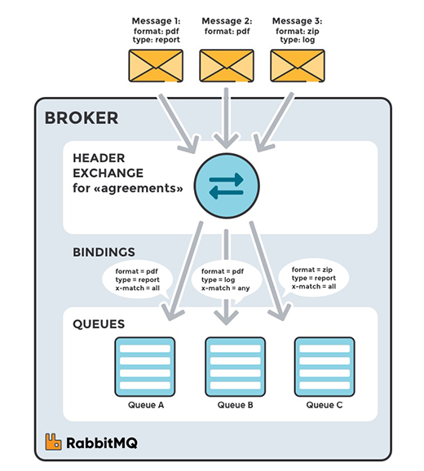
Headers

Slide 17
Why we need Masstransit?
Concurrency
Connection management
Exceptions, retries, and poison massages
Serialization
Message headers and correlation
Consumer lifecycle management
Sagas
Scheduling
Monitoring

Slide 18
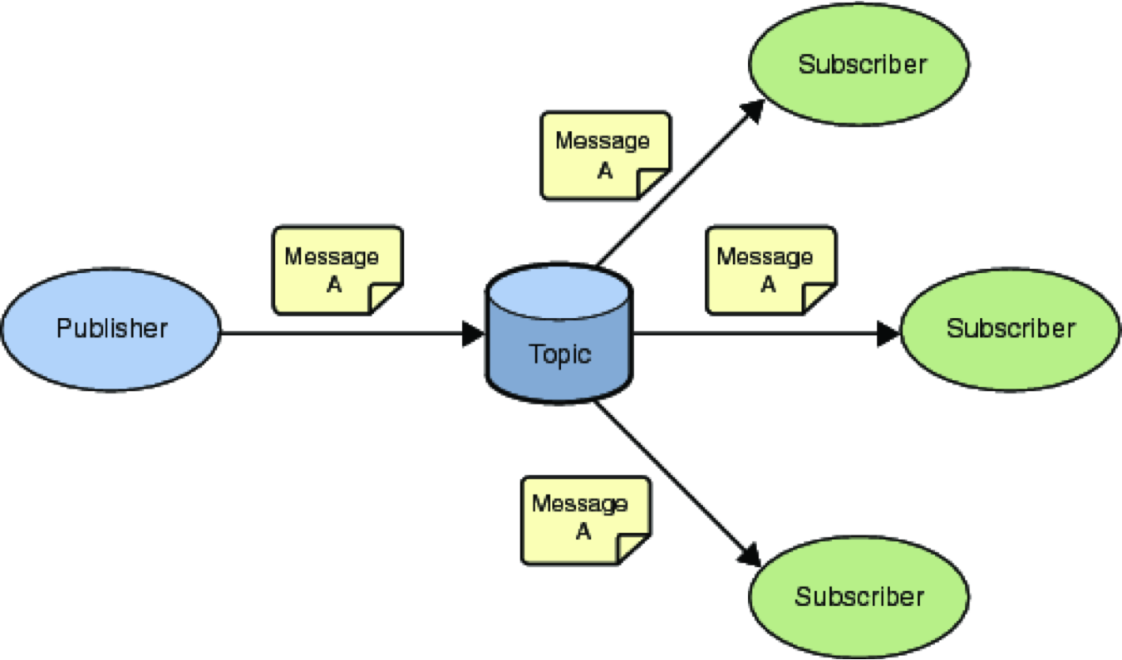
Pub/Sub
DEMO

Slide 19
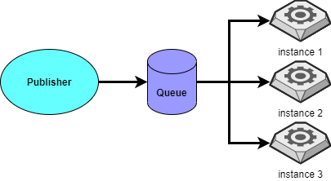
Load balancing
DEMO

Slide 20
Errors and Retries
DEMO

Slide 21
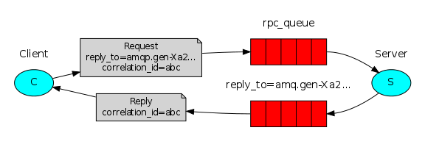
Request-Response
DEMO

Slide 22
Saga
DEMO

